Slide 1
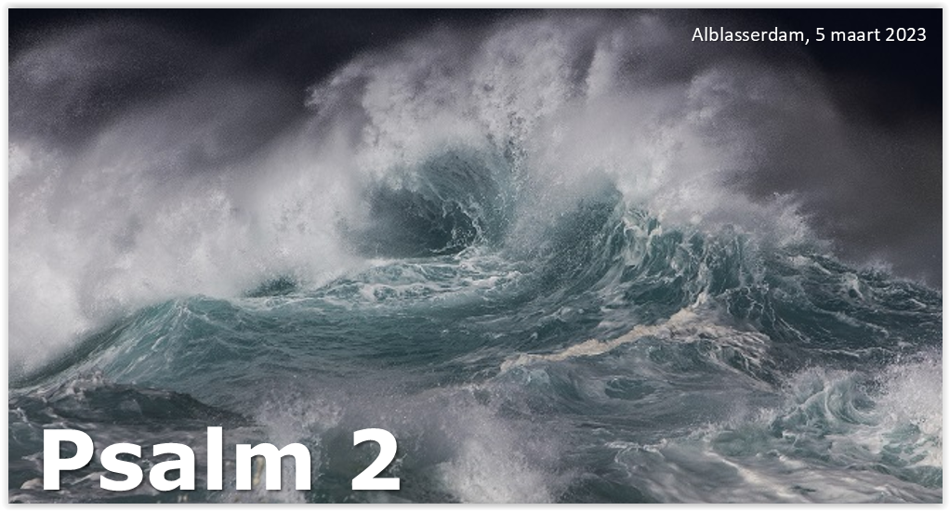

Slide 2
Psalm 2
¹ Waarom woeden de natiën en bedenken de volken ijdelheid?
² De koningen van de aarde stellen zich op,
en de machthebbers hebben zich verzameld
tegen JAHWEH en tegen zijn Gezalfde, zeggend:
³ Laten wij hun banden losscheuren,
en laten wij hun touwen van ons af gooien!
⁴ Hij, die in de hemel zit lacht; JAHWEH bespot hen.
⁵ Dan zal Hij, in zijn toorn, tot hen spreken,
en in zijn hitte zal Hij hen verschrikken:
⁶ Ikzelf toch wijdt Mijn koning over Sion, mijn heilige berg.
⁷ Ik verhaal van het besluit van JAHWEH:
Hij zegt tot mij: Mijn Zoon ben jij; Ik heb jou vandaag verwekt.

Slide 3
Psalm 2
⁸ Vraag van Mij en Ik zal de natiën geven tot jouw lot-bezit,
en de einden van de aarde tot jouw grondbezit.
⁹ Jij zal hen vermorzelen met een ijzeren knots;
jij zal hen verbrijzelen als een pottenbakkersvat.
¹⁰ En nu, koningen, weest verstandig;
wordt vermaand, rechters van de aarde.
¹¹ Dient JAHWEH met vrees,
en jubelt uitbundig met siddering.
¹² Kust de Zoon, opdat hij niet zal toornen en jullie
onderweg vergaan, want zijn boosheid zal spoedig verteren.
Gelukkig zijn allen die toevlucht nemen bij Hem!

Slide 4
Psalm 2
¹ Waarom woeden de natiën en bedenken de volken ijdelheid?
² De koningen van de aarde stellen zich op,
en de machthebbers hebben zich verzameld
tegen JAHWEH en tegen zijn Gezalfde, zeggend:
³ Laten wij hun banden losscheuren,
en laten wij hun touwen van ons af gooien!
⁴ Hij, die in de hemel zit lacht; JAHWEH bespot hen.
⁵ Dan zal Hij, in zijn toorn, tot hen spreken,
en in zijn hitte zal Hij hen verschrikken:
⁶ Ikzelf toch wijdt Mijn koning, over Sion, mijn heilige berg.
⁷ Ik verhaal van het besluit van JAHWEH: Hij zegt tot
mij: Mijn Zoon ben jij; Ik heb jou vandaag verwekt.
⁸ Vraag van Mij en Ik zal de natiën geven tot jouw lot-bezit,
en de einden van de aarde tot jouw grondbezit.
⁹ Jij zal hen vermorzelen met een ijzeren knots;
jij zal hen verbrijzelen als een pottenbakkersvat.
¹⁰ En nu, koningen, weest verstandig;
wordt vermaand, rechters van de aarde.
¹¹ Dient JAHWEH met vrees,
en jubelt uitbundig met siddering.
¹² Kust de Zoon, opdat hij niet zal toornen en jullie
onderweg vergaan, want zijn boosheid zal spoedig verteren.
Gelukkig zijn allen die toevlucht nemen bij Hem!
oproep van de koningen van de aarde en de natiën tegen JAHWEH
Het antwoord van JAHWEH: Zíjn Koning
het getuigenis
van de Zoon
Het antwoord van JAHWEH: Zíjn Koning
oproep van JAHWEH aan de koningen van de aarde (en aan de natiën)

Slide 5
Handelingen 4
²⁵ die door heilige geest, bij monde van onze vader David,
uw knecht, zegt: Waarom woeden de natiën,
en zetten de volken hun hart op ijdelheid?
²⁶ De koningen van de aarde stellen zich op,
en de oversten verzamelden zich op dezelfde plaats,
tegen de Heer, en tegen zijn Gezalfde.
²⁷ Want, in waarheid, in deze stad verzamelden zij zich tegen uw heilige knecht Jezus, die u zalft, zowel Herodes als Pontius Pilatus, samen met de natiën en de volken van Israël,
²⁸ om te doen al wat uw hand en uw raad van tevoren bestemt, dat gebeuren zou.

Slide 6
Handelingen 2
³⁰ Omdat hij, dan, een profeet was,
en hij wist, dat God met een eed aan hem zweert, om iemand uit de vrucht van zijn lende op zijn troon te doen zitten,
³¹ zo heeft hij vooruit ziende,
gesproken over de opstanding van de Christus (...)

Slide 7
Psalm 2
geschreven door David
David was een profeet
hij sprak niet van zichzelf en van zijn eigen koningschap, maar hij sprak van de Zoon van David!
en de vestiging van het Koninkrijk van de Messias

Slide 8
Psalm 2
¹ Waarom woeden de natiën en bedenken de volken ijdelheid?
woede(n) > Engels: rage
bedenken > alleenspraak, prevelen

Slide 9
Psalm 2
² De koningen van de aarde stellen zich op,
en de machthebbers hebben zich verzameld
tegen JAHWEH en tegen zijn Gezalfde, zeggend:
de Verenigde Naties

Slide 10
Psalm 2
³ Laten wij hun banden losscheuren,
en laten wij hun touwen van ons af gooien!
de natiën weigeren zich te onderwerpen

Slide 11
Psalm 2
³ Laten wij hun banden losscheuren,
en laten wij hun touwen van ons af gooien!
Vraag van Mij en Ik zal de natiën geven tot jouw lot-bezit, en de einden van de aarde tot jouw grondbezit (vers 8)
Vergelijk: 22:28; 72:8,11; 86:9

Slide 12
de Messias komt om Zijn volk te verlossen: ‘wederkomst voor Israël’ (Zach.14:4)
grote verdrukking
42 maanden
1260 dagen
Christus heerst vanuit Jeruzalem
evangelie v/h Koninkrijk gepredikt aan de wereld
de 1000 jaren
2et/m 6e zegel (Opb.6)
7 bazuinen/schalen
(Opb. 8, 9, 11, 15, 16)
de volkeren verzameld tegen Jeruzalem (Zach.14:1-3)
de volkeren verzameld tegen JAHWEH en Zijn Gezalfde
(Ps.2; Opb.16:14,16; Opb.19:11-15)

Slide 13
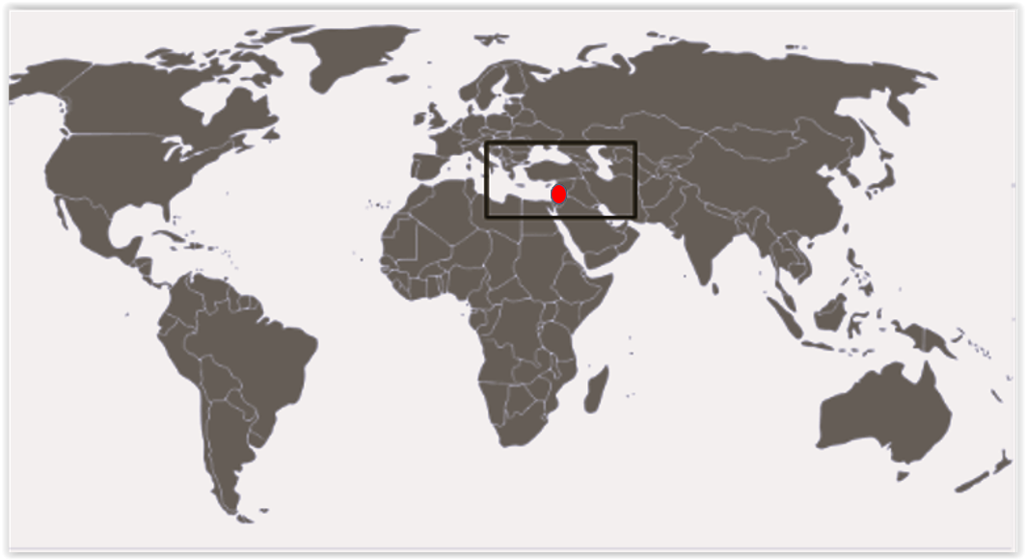
JAHWEH zal vanuit Sion jouw sterke scepter zenden:
heers te midden van jouw vijanden! (Ps.110:2)

Slide 14
Psalm 2
⁴ Hij, die in de hemel zit lacht;
JAHWEH bespot hen.
lachen > Hebreeuws: jitschak
vergelijk: Ps.37:13; 59:9
Izak > het zaad van Abraham

Slide 15
Psalm 2
⁵ Dan zal Hij, in zijn toorn, tot hen spreken,
en in zijn hitte zal Hij hen verschrikken:
dán, vandaag is dat anders (Rom.1:18-28)

Slide 16
Psalm 2
⁶ Ikzelf toch wijdt Mijn koning, over Sion, mijn heilige berg.
inwijden > (plechtig) stellen
zoals een drankoffer
zoals Jakob dat deed met de steen in Bethel (Gen.35:14)

Slide 17
Psalm 2
⁷ Ik verhaal van het besluit van JAHWEH:
Hij zegt tot mij: Mijn Zoon ben jij; Ik heb jou vandaag verwekt.
Ik = de Messias (:2)
de door God aangestelde Koning over Sion (:6)

Slide 18
Psalm 2
⁷ Ik verhaal van het besluit van JAHWEH:
Hij zegt tot mij: Mijn Zoon ben jij; Ik heb jou vandaag verwekt.
statuut, bepaling => vaststelling
zoonstelling = het officieel aanstellen van een lotbezitter (>erfgenaam)

Slide 19
Psalm 2
⁷ Ik verhaal van het besluit van JAHWEH:
Hij zegt tot mij: Mijn Zoon ben jij; Ik heb jou vandaag verwekt.
Gods Zoon
vanwege Zijn geboorte (Luk.1:35)
maar ook en vooral: in Zijn opstanding =>

Slide 20
Handelingen 13
²⁹ En als zij alle dingen tot een einde brengen,
die er over Hem geschreven zijn, halen zij Hem van het hout af,
en zij plaatsen Hem in een graf.
³⁰ Maar God wekt Hem op uit de doden.
(...)
³² En wij evangeliseren jullie, de belofte,
die aan de vaderen gedaan wordt,
³³ dat God deze volledig vervuld heeft aan onze kinderen,
door Jezus te doen opstaan,
zoals het ook in de tweede psalm geschreven is:
Mijn Zoon ben jij; Ik heb jou vandaag verwekt.

Slide 21
Psalm 2
⁸ Vraag van Mij en Ik zal de natiën geven tot jouw lot-bezit,
en de einden van de aarde tot jouw grondbezit.
door God gesproken over de toekomst tot de Messias op de dag van de opstanding
Hem is gegeven alle macht in de hemel en op de aarde (Matth.28:18; Hebr.2:8)
maar hij eist die nu niet op =>

Slide 22
Psalm 2
⁸ Vraag van Mij en Ik zal de natiën geven tot jouw lot-bezit,
en de einden van de aarde tot jouw grondbezit.
Psalm 110
¹ JAHWEH zegt tot mijn Heer: Zit aan mijn rechterhand, totdat Ik jouw vijanden stel tot een voetenbank voor jouw voeten.

Slide 23
Psalm 2
⁹ Jij zal hen vermorzelen met een ijzeren knots;
jij zal hen verbrijzelen als een pottenbakkersvat.
genoemd in Opb.2:27, Opb.19:15 en Opb.12:5 =>

Slide 24
Openbaring 12
¹ En er werd een groot teken in de hemel gezien:
een vrouw, die omhuld is met de zon, en de maan onder haar voeten, en een krans van twaalf sterren op haar hoofd;
² en zij is zwanger, en zij schreeuwt in haar barensweeën,
en zij wordt gekweld om voort te brengen.
(...)

Slide 25
Openbaring 12
⁵ En zij bracht een mannelijke zoon voort,
die alle natiën zal hoeden met een ijzeren knots;
en haar kind wordt weggerukt naar God, en naar zijn troon.
⁶ En de vrouw vluchtte naar de woestijn,
waar zij een plaats heeft, die door God gereed gemaakt is,
zodat zij haar daar twaalfhonderd zestig dagen zullen voeden.

Slide 26
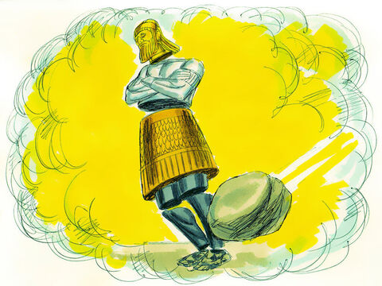
Psalm 2
⁹ Jij zal hen vermorzelen met een ijzeren knots;
jij zal hen verbrijzelen als een pottenbakkersvat.
zoals het beeld in Dan.2:34,35,44

Slide 27
Psalm 2
¹⁰ En nu, koningen, weest verstandig;
wordt vermaand, rechters van de aarde.

Slide 28
Psalm 2
¹¹ Dient JAHWEH met vrees,
en jubelt uitbundig met siddering.

Slide 29
Psalm 2
¹² Kust de Zoon, opdat hij niet zal toornen en jullie
onderweg vergaan, want zijn boosheid zal spoedig verteren.
Gelukkig zijn allen die toevlucht nemen bij Hem!
2 Korinthe 5
²⁰ Wij smeken ten behoeve van Christus:
Word verzoend tot God!

Slide 30
Psalm 2
¹² Kust de Zoon, opdat hij niet zal toornen en jullie
onderweg vergaan, want zijn toorn zal spoedig verteren.
Gelukkig zijn allen die toevlucht nemen bij Hem!
deze periode van oordelen die over deze wereld komen, wordt in Opb.6:17 ‘de dag van hun toorn’ genoemd

Slide 31
Psalm 2
¹² Kust de Zoon, opdat hij niet zal toornen en jullie
onderweg vergaan, want zijn boosheid zal spoedig verteren.
Gelukkig zijn allen die toevlucht nemen bij Hem!

Slide 32
Psalm 18
² O JAHWEH, mijn Steenrots, en mijn Vesting en mijn Verlosser! Mijn God, mijn Rots, bij wie ik toevlucht neem!
Mijn Schild, en de Hoorn van mijn redding! Mijn Burcht!
Jesaja 57
² …Maar de wind zal hen allemaal wegvoeren,
een zucht zal hen wegnemen.
Maar wie tot Mij de toevlucht neemt,
zal de aarde erfelijk bezitten
en Mijn heilige berg in bezit nemen.

